Slide 1
Строение и номенклатура карбоновых кислот
Классификация карбоновых кислот
Особенности строения карбоксильной группы
Номенклатура одноосновных карбоновых кислот
Изомерия карбоновых кислот

Slide 2
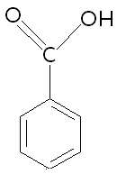
Карбоновые кислоты - класс органических соединений, молекулы которых содержат одну или несколько функциональных карбоксильных групп -COOH .
Общая формула предельных монокарбоновых кислот -CnH2n+1СООН .
Классификация карбоновых кислот
Помимо общих классификационных признаков кислот (основность, степень диссоциации и др.) карбоновые кислоты можно классифицировать по следующим признакам:
По типу углеводородного радикала,
связанного с карбоксильной группой:
ароматические, например бензойная кислота

Slide 3
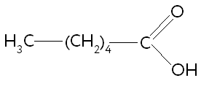
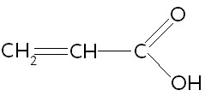
алифатические — предельные, например капроновая кислота
и непредельные, например акриловая кислота

Slide 4
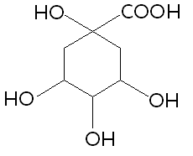
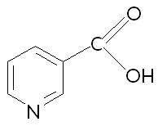
алициклические, например хинная кислота
гетероциклические, например никотиновая кислота

Slide 5
2. По числу карбоксильных групп:
одноосновные, например муравьиная и уксусная кислоты

Slide 6
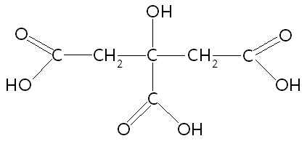
двухосновные, например щавелевая, янтарная (бутандиовая) кислоты
многоосновные, например лимонная кислота

Slide 7
Карбоксильная группа сочетает в себе две функциональные группы — карбонильную и гидроксильную, оказывающие взаимное влияние друг на друга, что приводит к перераспределению электронной плотности.
В карбонильной группе атом углерода несёт частичный положительный заряд и поэтому стягивает на себя неподелённую электронную пару между атомом кислорода и водорода в группе -OH (индуктивный эффект). При этом электронная плотность на атоме кислорода уменьшается, и связь O-H ослабляется. Это приводит к способности кислот отщеплять протон, что обусловливает кислотные свойства карбоновых кислот
В свою очередь, группа -OH уменьшает положительный заряд на карбонильной группе, что приводит к ослаблению способности к реакциям нуклеофильного присоединения, характерным для карбонильных соединений.

Slide 8
Международная номенклатура
В соответствии с международной номенклатурой ИЮПАК, карбоновые кислоты называют, выбирая за основу наиболее длинную углеродную цепочку, содержащую группу , и добавляя к названию углеводородного радикала окончание «–овая» и слово «кислота». При этом нумерация производится от первого атома углерода, входящего в состав карбоксильной группы, например:
CH3 – CH2 - COOH — пропановая кислота;
CH3 – C(CH3)2 - COOH — 2,2-диметилпропановая кислота.
Это правило не распространяется на аминокислоты, для которых нумерация начинается со второго атома углерода, если считать атом карбоксильной группы.

Slide 9
Рациональная номенклатура
Для названия карбоновых кислот часто используется рациональная номенклатура, в соответствии с которой к названию углеводорода (или углеводородного радикала) добавляют словосочетание «карбоновая кислота», не включая при этом в нумерацию цепи атом углерода карбоксильной группы, например:
C5H9 - COOH — циклопентанкарбоновая кислота;
CH3 – C(CH3)2 - COOH — трет-бутилкарбоновая кислота.

Slide 10
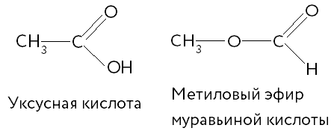
Изомерия карбоновых кислот
Для одноосновных предельных карбоновых кислот характерны следующие основные виды изомерии:
Изомерия углеродного скелета (начиная с бутановой кислоты).
Межклассовая изомерия со сложными эфирами. Например, уксусной кислоте изомерен метиловый эфир муравьиной кислоты:

